Slide 1
数字逻辑设计
第3章 集成逻辑门电路

Slide 2
§3.1 概述
一、门电路及其分类
1. 门电路
门电路是用以实现逻辑关系的电子电路。
2. 门电路的分类
(1)按所采用的半导体器件进行分类
分立元件门电路
门电路
双极型集成门（DTL、TTL）
集成门电路
NMOS
MOS集成门
PMOS
CMOS
Notes:
二极管──三极管的电路(DTL)

Slide 3
（2）按集成电路规模的大小进行分类
小规模集成电路（SSI）
0~9个二输入门
中规模集成电路（MSI）
10~99个门
大规模集成电路（LSI）
100~10000门
超大规模集成电路（VLSI）
超过10000个门
数字集成电路
Notes:
小规模集成电路（SSI）：10-100个元件或1-10个逻辑门
中规模集成电路（MSI）：100-1000个元件或10-100个逻辑门
大规模集成电路（LSI）：10^3-10^5个元件或100-10000个逻辑门
超大规模集成电路（VLSI）：10^6-10^7个元件或10000个以上逻辑门
特大规模集成电路（ULSI）：10^7-10^9个元件
巨大规模集成电路（GSI）：10^9以上个元件

Slide 4
二、逻辑电平的概念
§3.1 概述
5V
V_{CC}
1
高电平下限
2V
V_{O}
低电平上限
0.8V
V_{I}
0
S
0V
实际开关为晶体二极管、三极管以及场效应管等电子器件。
V_{I}控制开关S的通、断情况。
S断开，V_{O}为高电平；S接通，V_{O}为低电平。
逻辑电平“0”、“ 1”不是物理量，而是物理量的相对表示。

Slide 5
§3.1 概述
说明：
高电平V_{H}：
输入高电平V_{IH}
输出高电平V_{OH}
低电平V_{L}：
输入低电平V_{IL}
输出低电平V_{OL}
逻辑“0”和逻辑“1”对应的电压范围宽，因此在数字电路中，对电子元件、器件参数精度的要求及其电源的稳定度的要求比模拟电路要低。

Slide 6
§3.2 半导体元件的开关特性
一、半导体的基本知识
1. 本征半导体
由硅（Si）、锗（Ge）等材料制成的单晶体。
+4
+4
+4
+4
+4
+4
空穴
自由电子
+4
+4
+4
相邻原子之间共用一对电子---共价键结构。
自由电子和空穴成对出现---电子空穴对。
自由电子的运动产生电子电流；自由电子递补空穴产生空穴电流。
电子空穴对既产生又复合，在一定温度下达到动态平衡 。
Notes:
常温下，少数价电子由于热运动获得足够的能量挣脱共价键的束缚成为自由电子。此时，共价键留下一个空位置，即空穴。原子因失去电子而带正电，或者说空穴带正电。在本征半导体外加一个电场，自由电子将定向移动产生电流；同时，价电子会按一定方向去依次填补空穴，相当于空穴也在定向移动，而且是跟电子反向的运动。本征半导体的电流是这两个电流之和。运载电荷的粒子称之为载流子。
当有一个自由电子的产生，必然会有一个空穴产生，所以自由电子与空穴对是同生同灭。当自由电子在运动中填补了一个空穴，此时两者同时消失，这种现象称之为复合。在一定温度下，两种载流子浓度相同，达到一种动态平衡。当温度升高，热运动会加剧，会有更多的电子挣脱束缚，会导致载流子浓度上升，从而打破这个平衡，温度一定后会再次建立平衡。

Slide 7
2. 杂质半导体
§3.2 半导体元件的开关特性
+4
+4
+4
+4
+4
+4
+4
+3
+5
+4
+4
+4
+4
+4
空穴
自由电子
+4
+4
+4
+4
+4
+4
空穴
电子
P型半导体
（空穴为多数载流子）
N型半导体
（电子为多数载流子）
Notes:
在本征半导体中掺入某些微量元素作为杂质，可使半导体的导电性发生显著变化。掺入的杂质主要是三价或五价元素。
P型半导体：在纯净的硅（或锗）晶体中，掺人少量硼（或其他三价元素，如铝），硼原子与周围的硅原子形成共价键时，会因缺少一个价电子而在共价键中出现一个空位，这个空位很容易被相邻的价电子填补，而使失去价电子的共价键出现一个空穴。这样，在杂质半导体中出现大量空穴，空穴被称为多数载流子，自由电子被称为少数载流子。这种杂质半导体主要靠空穴导电，称为空穴半导体，简称P型半导体
N型半导体：在纯净的硅（或锗）晶体中，掺入少量磷（或其他五价元素，如砷），由于掺入的元素数量较少，因此整个晶体结构基本上保持不变，只是某些位置上的硅原子被磷原子替代。磷原子五个价电子中的四个与硅原子形成共价键结构，而多余一个价电子处于共价键之外，很容易挣脱原子核的束缚成为自由电子。这样，半导体中自由电子数目明显增加，大大提高了半导体的导电性能。同时空穴数量远少于自由电子数量，故自由电子被称为多数载流子（简称多子），空穴被称为少数载流子（简称少子）。这种杂质半导体主要以电子导电为主，称为电子半导项目1设计与制作线性集成直流稳压电源体，简称N型半导体

Slide 8
3. PN结及其特性
§3.2 半导体元件的开关特性
PN结的形成
空穴
电子
扩散平衡
空穴
电子
空间电荷区
耗尽层
内电场
Notes:
在P型半导体和N型半导体结合后，由于N型区内自由电子为多子空穴几乎为零称为少子，而P型区内空穴为多子自由电子为少子，在它们的交界处就出现了电子和空穴的浓度差。由于自由电子和空穴浓度差的原因，有一些电子从N型区向P型区扩散，也有一些空穴要从P型区向N型区扩散。它们扩散的结果就使P区一边失去空穴，留下了带负电的杂质离子，N区一边失去电子，留下了带正电的杂质离子。开路中半导体中的离子不能任意移动，因此不参与导电。这些不能移动的带电粒子在P和N区交界面附近，形成了一个空间电荷区，空间电荷区的薄厚和掺杂物浓度有关。
在空间电荷区形成后，由于正负电荷之间的相互作用，在空间电荷区形成了内电场，其方向是从带正电的N区指向带负电的P区。显然，这个电场的方向与载流子扩散运动的方向相反，阻止扩散。
另一方面，这个电场将使N区的少数载流子空穴向P区漂移，使P区的少数载流子电子向N区漂移，漂移运动的方向正好与扩散运动的方向相反。从N区漂移到P区的空穴补充了原来交界面上P区所失去的空穴，从P区漂移到N区的电子补充了原来交界面上N区所失去的电子，这就使空间电荷减少，内电场减弱。因此，漂移运动的结果是使空间电荷区变窄，扩散运动加强。
最后，多子的扩散和少子的漂移达到动态平衡。在P型半导体和N型半导体的结合面两侧，留下离子薄层，这个离子薄层形成的空间电荷区称为PN结。PN结的内电场方向由N区指向P区。在空间电荷区，由于缺少多子，所以也称耗尽层

Slide 9
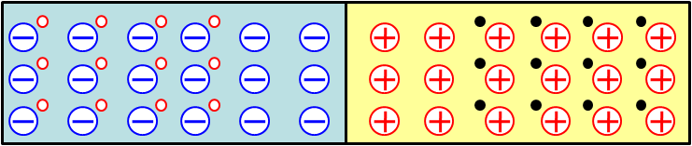
PN结的特性
§3.2 半导体元件的开关特性
PN结加正向电压（正偏）
PN结加反向电压（反偏）
P型
耗尽层
N型
P型
耗尽层
N型
外电场
内电场
内电场
外电场
P型
耗尽层
N型
P型
耗尽层
N型
外电场
内电场
内电场
外电场
I
I ≈0
PN结具有单向导电性
Notes:
从PN结的形成原理可以看出，要想让PN结导通形成电流，必须消除其空间电荷区的内部电场的阻力。很显然，给它加一个反方向的更大的电场，即P区接外加电源的正极，N区结负极，就可以抵消其内部自建电场，使载流子可以继续运动，从而形成线性的正向电流。而外加反向电压则相当于内建电场的阻力更大，PN结不能导通，仅有极微弱的反向电流（由少数载流子的漂移运动形成，因少子数量有限，电流饱和）。当反向电压增大至某一数值时，因少子的数量和能量都增大，会碰撞破坏内部的共价键，使原来被束缚的电子和空穴被释放出来，不断增大电流，最终PN结将被击穿（变为导体）损坏，反向电流急剧增大。
这就是PN结的特性（单向导通、反向饱和漏电或击穿导体），也是晶体管和集成电路最基础、最重要的物理原理，所有以晶体管为基础的复杂电路的分析都离不开它。

Slide 10
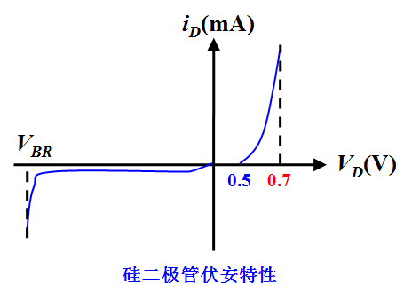
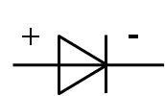
二、半导体二极管的特性
§3.2 半导体元件的开关特性
半导体二极管是由PN结引出电极和管壳构成的。
1. 二极管的伏安特性
反向击穿电压
二极管符号
门坎电压V_{th}
二极管的单向导电性：
①外加正向电压（>V_{th}），
二极管导通，导通压降约为0.7V；
②外加反向电压，二极管截止。
i_{D}(mA)
V_{D}(V)
0.7V

Slide 11
§3.2 半导体元件的开关特性
2. 二极管开关特性
V_{CC}
利用二极管的单向导电性，相当于一个受外加电压极性控制的开关。
D
V_{I}
V_{O}
假定：V_{IH}=V_{CC} ，V_{IL}=0
当V_{I}=V_{IH}时，D截止，V_{O}=V_{CC}=V_{OH} －－－ 开关断开。
当V_{I}=V_{IL}时，D导通，V_{O}=0.7V=V_{OL} －－－ 开关闭合。

Slide 12


§3.2 半导体元件的开关特性
三、半导体三极管的特性
1. 三极管的物理结构
c 集电极
c 集电极
N
集电结
P
集电结
b
基极
P
b
基极
N
发射结
发射结
N
P
e 发射极
e 发射极
NPN 型三极管
PNP 型三极管
因有电子和空穴两种载流子参与导电过程，故称为双极型三极管。

Slide 13
§3.2 半导体元件的开关特性
2. 双极型三极管输入特性
双极型三极管的应用中，通常是通过b，e间的电流i_{B}控制集电极电流i_{C}实现其电路功能的。因此，以b，e间的回路作为输入回路，c，e间的回路作为输出回路。
c
i_{B}(mA)
i_{C}
b
i_{B}
e
V_{BE}(V)
0.5
0.7
硅NPN型三极管
输入特性曲线
输入回路实质是一个PN结，其输入特性基本等同于二极管的伏安特性。

Slide 14
3. 双极型三极管输出特性
§3.2 半导体元件的开关特性
c
i_{c}(mA)
i_{b}= 70µA
i_{C}
i_{b}= 50µA
i_{b}= 40µA
放大区
b
饱和区
i_{b}= 30µA
i_{B}
i_{b}= 20µA
i_{b}= 10µA
e
i_{b}= 0
V_{ce}(V)
0
V_{CES}
截止区
放大区：发射结正偏，集电结反偏；v_{be}>u_{T}， v_{bc}<0；
起放大作用，i_{c} = βi_{b} 。
截止区：发射结、集电极均反偏，v_{bc}<0V，v_{be}<0V；
v_{be}<0.7V时， i_{b}≈0mA，i_{c}≈0mA；三极管截止。
饱和区：发射结、集电极均正偏； v_{be}>V_{T}， v_{bc}>V_{T}；
深度饱和状态下，饱和压降V_{CES} 约为0.2V。

Slide 15
§3.2 半导体元件的开关特性
4. 双极型三极管开关特性
V_{CC}
V_{CC}
i_{C}
R_{c}
R_{c}
V_{O}
等效
c
V_{O}
R_{b}
c
b
V_{I}
V_{I}
i_{B}
e
e
三极管开关电路
假定：V_{IH}=V_{CC} ，V_{IL}=0
当V_{I}=V_{IH}时，三极管深度饱和，V_{O}=V_{CES}=V_{OL} － 开关闭合。
当V_{I}=V_{IL}时，三极管截止，V_{O}=V_{CC}=V_{OH} － 开关断开。

Slide 16
三、MOS场效应管的开关特性
§3.2 半导体元件的开关特性
1. NMOS晶体管的物理结构
MOS: Metal - Oxide - Semiconductor
金属 - 氧化物 -半导体

Slide 17
2. NMOS晶体管的工作原理
§3.2 半导体元件的开关特性
V_{GS} = 5V 时，形成N型导电沟道,
MOS 管导通。
N型导电沟道MOS晶体管---- NMOS
V_{GS} = 0V 时，不形成导电沟道,
MOS 管截止。
MOS管的导电沟道是由于电场效应形成的，称为MOS场效应管。
Metal-Oxide-Semiconductor Field-Effect Transistor -- MOSFET

Slide 18
§3.2 半导体元件的开关特性
3. PMOS晶体管的结构与工作原理
P型导电沟道MOS晶体管---- PMOS
V_{GS} = 0V 时，形成P型导电沟道， MOS 管导通。
V_{GS} = 5V 时，不形成导电沟道， MOS 管截止。

Slide 19
4. MOS晶体管的符号
§3.2 半导体元件的开关特性
（1）NMOS晶体管的符号
（2）PMOS晶体管的符号
G
G
S
D
D
S
5. MOS晶体管的开关特性
（1）NMOS工作于开关状态
（2）PMOS工作于开关状态
V_{DD}
V_{DD}
D
S
D
S
G
S
G
D
T
T
V_{G}=H，T导通。
相当于开关闭合。
V_{G}=L， T截止。
相当于开关断开。
V_{G}=L，T导通。
相当于开关闭合。
V_{G}=H， T截止。
相当于开关断开。
S
D

Slide 20
§2.3 分立元件门电路
一、二极管门电路
1. 二极管与门
功能表
V_{CC}
v_{a} v_{b} v_{y}
VD₁ VD₂
0V 0V 0.7V
0V 5V 0.7V
5V 0V 0.7V
5V 5V 5V
导通 导通
导通 截止
截止 导通
截止 截止
R
VD₁
a
y
VD₂
b
真值表
a b y
y = ab
0 0 0
0 1 0
1 0 0
1 1 1
a
y
b

Slide 21
§2.3 分立元件门电路
2. 二极管或门
VD₁
功能表
a
v_{a} v_{b} v_{y}
VD₁ VD₂
VD₂
b
y
0V 0V 0V
0V 5V 4.3V
5V 0V 4.3V
5V 5V 4.3V
截止 截止
截止 导通
导通 截止
导通 导通
R
真值表
y = a+b
a b y
0 0 0
0 1 1
1 0 1
1 1 1
a
y
b

Slide 22
二、三极管门电路
§2.3 分立元件门电路
1. 三极管非门（反相器）
Vcc
功能表
v_{a} v_{y}
R_{c}
L H
H L
y
a
R_{b}
T
真值表
a y
0 1
1 0
y = a
a
y

Slide 23
2. 三极管或非门
§2.3 分立元件门电路
功能表
Vcc
v_{a} v_{b} v_{y}
R_{c}
L L H
L H L
H L L
H H L
y
R_{b1}
R_{b2}
a
T₁
T₂
b
真值表
a b y
0 0 1
0 1 0
1 0 0
1 1 0
a
y
b

Slide 24
三、MOS门电路
§2.3 分立元件门电路
1. MOS非门（反相器）
V_{DD}
功能表
v_{a} v_{y}
R
L H
H L
y
a
T
真值表
a y
y = a
0 1
1 0
a
y

Slide 25
2. MOS与非门
§2.3 分立元件门电路
功能表
V_{DD}
v_{a} v_{b} v_{y}
L L H
L H H
H L H
H H L
R
y
a
T₁
b
T₂
真值表
a b y
0 0 1
0 1 1
1 0 1
1 1 0
a
y
b

Slide 26
§3.4 TTL集成门电路
一、典型的TTL与非门
功能表
1. TTL与非门的结构和原理
V_{A} V_{B} V_{Y}
0.2V 0.2V 3.6V
0.2V 3.6V 3.6V
3.6V 0.2V 3.6V
3.6V 3.6V 0.2V
A
Y
B
真值表
A B Y
0 0 1
0 1 1
1 0 1
1 1 0
由于电路的输入级和输出级均由三极管构成，因此称此类逻辑电路为晶体管-晶体管逻辑，即 Transistor-Transistor Logic ---TTL。
A
&
Y
B

Slide 27
2. TTL与非门的外特性及其参数
§3.4 TTL集成门电路
（1）电压传输特性
+5V
v_{o} /V
4
V_{OH}
3
A
&
V_{OHmin}
Y
R
2
V_{i}
V_{o}
1
V_{0Lmax}
V_{OL}
V_{off}
v_{i} /V
0
1
V_{on}
2
V_{off} —关门电平 ，输出高电平的最小值（ 2.4V）时，对应的输入电压，即输入低电平的最大值 V_{ILmax} 。
V_{on} —开门电平 ，输出低电平的最大值（0.8V ）时，对应的输入电压，即输入高电平的最小值 V_{IHmin}。
v_{o}
V_{OH}
V_{T} —阈值电压（门槛电压）
理想化
V_{OL}
v_{i}
V_{T}=1.4V
V_{T}

Slide 28
（2）输入伏安特性
§3.4 TTL集成门电路
+5V
i_{i}/mA
i_{i}
I_{IH}
&
v_{i}/V
Y
0
1
2
V_{T}
I_{IL}
v_{i}
I_{IS}
+5V
I_{IH} —输入高电平电流，
即输入漏电流， 40μA。
R₁
i_{i}
T₁
I_{IL} —输入低电平电流。
v_{i}
I_{IS} —输入短路电流 , –1.6mA。
Notes:
Iis为Vi=0时的输入电流。

Slide 29
（3）输入负载特性
§3.4 TTL集成门电路
+5V
R_{i}
v_{i} =
(5 –V_{be})
R_{i}+R₁
v_{i}
&
R_{i}较小时，v_{i} <V_{T}，相当于输入为逻辑“0”。
Y
R_{i}较大时，v_{i}>V_{T}，相当于输入为逻辑“1”。
R_{i}
R_{i}
临界时：
v_{i} =
(5 –V_{be}) =1.4v
R_{i}+R₁
+5V
R_{on}—开门电阻，
R_{i} > R_{on}（2.5KΩ），v_{i}为高电平。
R₁
i
R_{off} —关门电阻，
R_{i} < R_{off}（0.8KΩ）， v_{i}为低电平。
v_{i}
T₁
R_{i}
TTL门电路输入端悬空时相当于“1”。

Slide 30
（4）输出负载特性
§3.4 TTL集成门电路
+5V
“0”
&
“1”
R₅
R
T₄
I_{OH}
F
I_{OH}
T₅
R
F
输出高电平时，为拉电流负载，I_{OH} =400μA。
+5V
+5V
+5V
R₅
R
R
T₄
F
I_{OL}
F
“1”
&
“0”
I_{OL}
T₅
输出低电平时，为灌电流负载，I_{OL} =16mA。

Slide 31
（5）负载能力的计算
§3.4 TTL集成门电路
I_{I H}
I_{I L}
I_{I H}
I_{I L}
I_{OH}
I_{OL}
“1”
I_{I H}
“0”
I_{I L}
I_{I H}
I_{I L}
I_{OH}=N₁×I_{IH}
I_{OL}=N₂×I_{IL}
得：N₁=I_{OH}/I_{IH}
得：N₂=I_{OL}/I_{IL}
输出高电平电流I_{OH}时，负载门的输入端不导通，因此N₁为输入端的个数
输出低电平电流I_{OL}时，负载门的输入端导通，因此N₂为负载门的个数
N₁、N₂反映出门电路能够驱动同类门的数量。
取 N ＝min（N₁，N₂） —称为扇出系数。

Slide 32
§3.4 TTL集成门电路
TTL门电路的直流参数
低电平输入电流 I_{IL}≤1.6 mA
高电平输入电流 I_{IH} ≤40 μA
低电平输出电流 I_{OL}≤16 mA
高电平输出电流 I_{OH} ≤400 uA
低电平输出电压 V_{OL}≤0.4V (10个负载)
高电平输出电压 V_{OH} ≥2.4V (10个负载)

Slide 33
（6）传输延迟时间
§3.4 TTL集成门电路
实际波形
_{a}
50%
a
y
_{y}
50%
t_{Pd1}
t_{Pd2}
t_{pd1}—前沿传输延迟时间。
a
y
t_{pd2}—后沿传输延迟时间。
平均传输延迟时间
理想波形
t_{pd1}+t_{pd2}
t_{pd}=
2

Slide 34
（7）输入噪声容限
§3.4 TTL集成门电路
实际应用中，由于外界干扰、电源波动等原因，可能使输入电平V_{I}偏离规定值。为了保证电路可靠工作，应对干扰的幅度有一定限制，称为噪声容限。
低电平噪声容限
指在保证输出电平正确的前提下，允许叠加在输入低电平上的最大噪声电压(正向干扰)，用V_{NL}表示：
V_{NL} = V_{ILmax}－V_{IL}
高电平噪声容限
指在保证输出电平正确的前提下，允许叠加在输入高电平上的最大噪声电压(负向干扰)，用V_{NH}表示：
V_{NH} = V_{IH}－V_{IHmin}

Slide 35
级联情况下的噪声容限
§3.4 TTL集成门电路
G1
G2
5V
5V
1输出
V_{OHmin}
1输入
2.7V
V_{NH}
V_{IHmin}
2V
V_{ILmax}
0.8V
V_{NL}
0.5V
0输入
0输出
V_{OLmax}
0V
0V
输入低电平噪声容限：V_{NL}=V_{ILmax}－V_{OLmax}
输入高电平噪声容限：V_{NH}=V_{OHmin}－V_{IHmin}

Slide 36
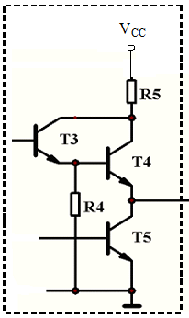
二、集电极开路的门电路（OC门）
§3.4 TTL集成门电路
1. OC门的由来
G1
实现逻辑函数:
a
“1”
b
y
y
c
d
i
逻辑等价
y
G2
a
b
y
c
d
“线与”
“0”
电流过大
T₅被烧毁。
普通与非门的输出端不能直接连在一起实现“线与”！

Slide 37
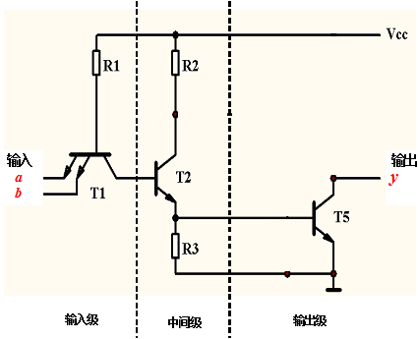
2.OC门的电路结构和逻辑符号
§3.4 TTL集成门电路
普通TTL与非门
集电极开路与非门（OC门）
a
y
OC门逻辑符号：
b
OC
OC门电路在工作时需外接上拉电阻和电源。只要电阻的阻值和电源电压的数值选择得当，就可保证输出的高、低电平符合要求，输出三极管的负载电流又不至于过大。

Slide 38
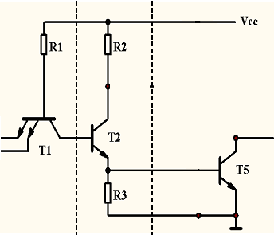
+5V
3. OC门的应用
（1）实现“线与”功能
R
y
+5V
R
a
OC
y
b
c
d
OC
（2）实现电平转换
（3）驱动电流型负载
+5V
+15V
+5V
i
R
R
F
TTL
电平
其他
电平
OC
OC

Slide 39
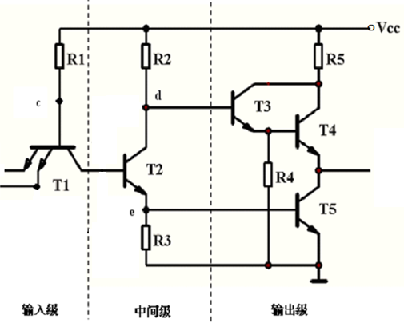
三、三态输出门电路（TS门）
§3.4 TTL集成门电路
1. 三态门的电路结构和逻辑符号
功能表
en = 0
f =Z 高阻态
en = 1
逻辑符号
输入
输出
x
a
f
y
en
x
f
b
×
en
en 高电平使能
x
f
en
en 低电平使能
当en = H 时，二极管截止，电路相当于一个普通的 TTL非门 ；
当en = L 时，电路中的晶体管 T2、T3、T4 和 T5 全部截止，输出端 f 相当于一根悬空的导线，这种状态称为高阻态 Z。

Slide 40
2. 三态门的应用
§3.4 TTL集成门电路
（1）构建数据总线结构
BUS
x₁
x₂
x_{n}
只要控制各个门的 en 端轮流为“1”，且任何时刻仅有一个为“1”，就可以实现各个门分时地向总线传输。
…
f₁
f₂
f_{n}
en₁
en₂
en_{n}
（2）实现数据双向传输
BUS
en =1，G1工作，G2高阻，
数据 D_{O}经G1反相送至总线；
en =0，G1高阻，G2工作，
总线数据经G2反相从D_{I}端送出。
_{G1}
_{G2}
数据双向
传输单元
en
D_{O}
D_{I}

Slide 41
四、TTL系列门电路介绍
§3.4 TTL集成门电路
1. TTL系列门电路性能对比
性能比较好的门电路应该是工作速度既快，功耗小的门电路。因此，通常用功耗和传输延迟时间的乘积（简称功耗—延迟积）来评价门电路性能的优劣。功耗—延迟积越小，门电路的综合性能就越好。
TTL门电路 系 列 | 功耗--延迟积 (微微焦耳) | 传输延迟 /ns | 功耗 /mW
中速TTL(74××) | 100 | 10 | 10
高速TTL(74H××) | 132 | 6 | 22
肖特基(甚高速)TTL (74S××) | 57 | 3 | 19
低功耗肖特基TTL (74LS××) | 19 | 9.5 | 2
Notes:
芯片 TTL类型 VOH 传递延迟 功耗
74XXX—— 标准TTL 2.4V 9ns 10mW
74LXXX—— 低功耗TTL 2.4V 33ns 1mW
74HXXX—— 高速型TTL 2.4V 6ns 23mW
74SXXX—— 肖特基型TTL 2.7V 3ns 23mW
74LSXXX—— 低功耗肖特基型TTL 2.7V 9.5ns 2mW
74ASXXX—— 高肖特基型TTL 3.0V 1.5ns 8mW
74ALSXXX——高肖特基低功耗型TTL 3.0V 4ns 1.2mW

Slide 42
2. TTL系列门电路的命名方式
§3.4 TTL集成门电路
SN 74 ALS 00
逻辑功能：
00：与非门
32：与门
02：或门
04：非门
表明生产者
德州仪器公司
子系列
54：军用（-55℃～125℃）
74：商用（0℃ ～ 70℃）

Slide 43


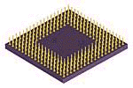
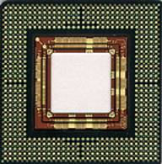
3. TTL系列门电路的封装形式
§3.4 TTL集成门电路
（1）双列直插封装---- DIP
（2）扁平封装---- QFP
（3）针式阵列----PGA
（4）球栅阵列----BGA

Slide 44
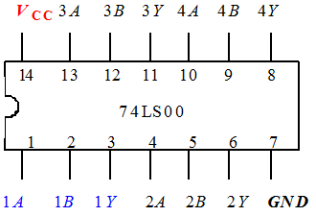
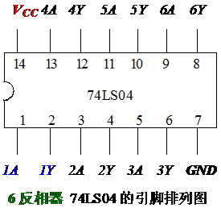
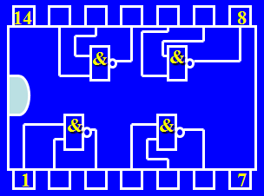
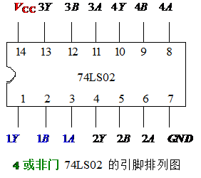
4. 实际的TTL门电路器件
§3.4 TTL集成门电路
74LS00的引脚排列图
功能：2输入4与非门

Slide 45
§2.5 CMOS 逻辑门电路
Complementary Metal Oxide Semiconductor---CMOS
一、典型的CMOS门电路
1. CMOS非门
V_{DD}
功能表
T2为PMOS
v_{a} v_{y}
T2
L H
H L
a
y
T1
T1为NMOS
真值表
y = a
a y
0 1
1 0
a
y
Notes:
互补对称式金属-氧化物-半导体

Slide 46
2. CMOS与非门
§2.5 CMOS 逻辑门电路
V_{DD}
功能表
T1、T2为PMOS，并联
v_{a} v_{b} v_{y}
L L H
L H H
H L H
H H L
T1
T2
y
a
T3
真值表
b
T4
a b y
0 0 1
0 1 1
1 0 1
1 1 0
T3、T4为NMOS，串联
a
y
b

Slide 47
3. CMOS或非门
§2.5 CMOS 逻辑门电路
V_{DD}
功能表
v_{a} v_{b} v_{y}
T1、T2为PMOS，串联
a
L L H
L H L
H L L
H H L
T1
b
T2
y
T4
T3
真值表
a b y
T3、T4为NMOS，并联
0 0 1
0 1 0
1 0 0
1 1 0
a
y
b

Slide 48
二、其他CMOS门电路
§2.5 CMOS 逻辑门电路
1. 漏极开路的CMOS门电路（OD门）
V_{DD1}
V_{DD}
y
a
b
T
与OC门类似
特点：需外接上拉电阻。
应用：输出端可以并接，实现“线与”功能；
实现电平转换。

Slide 49
2. CMOS传输门
§2.5 CMOS 逻辑门电路
（1）电路结构及工作原理
（2）逻辑符号
S
V_{DD}
S
a
y
T1
a
y
S
T2
S
TG
S= 1， y = a ；
S= 0， y = Z ；
S
当S= H 时，TI、T2均导通，y = a ,实现传输。
当S = L 时，T1、T2全部截止，输出端 y 呈现高阻态。

Slide 50
§2.5 CMOS 逻辑门电路
3. CMOS三态门
V_{DD}
功能表
en = 1
y =Z 高阻态
T1
en = 0
T2
a
y
逻辑符号
T3
x
f
en
en
T4
en 低电平使能
当en = L 时，三态门相当于一个普通的 CMOS非门（反相器）；
当en = H 时，三态门中的MOS管 T1、T4 全部截止，输出端 f 相当于一根悬空的导线，呈现高阻态。

Slide 51
§2.5 CMOS 逻辑门电路
CMOS三态门的另一种结构形式
V_{DD}
功能表
en = 0
y =Z 高阻态
S
T2
en = 1
a
y
T1
S
逻辑符号
a
y
en
TG
en
en 高电平使能
当en = H 时，传输门TG导通，相当于一个普通的 CMOS非门；
当en = L时，传输门TG截止，输出端 呈现高阻态。

Slide 52
三、 CMOS逻辑门的性能
§2.5 CMOS 逻辑门电路
1. 电压传输特性
阈值电压V_{T} = V_{DD}/2 。
CMOS反相器的传输特性接近理想开关特性，抗干扰能力强。

Slide 53
§2.5 CMOS 逻辑门电路
2. 驱动负载能力
前级驱动门的输出连接到后级负载门MOS晶体管的栅极，由于栅极和衬底之间有着SiO2绝缘层，如果不考虑漏电流的话，则负载门既不向驱动门灌入电流，也不从驱动门拉出电流。
CMOS门电路驱动同类负载的能力很强。
3. 传输延迟
CMOS门电路的输出信号的电平发生变化时，要对其负载线上的寄生电容充电或放电，从而产生信号传输延迟。为了不使延迟时间过大，CMOS门电路的负载个数受到限制 。
CMOS门电路驱动负载能力受限于延迟时间。

Slide 54
§2.5 CMOS 逻辑门电路
四、CMOS逻辑门电路的系列
基本的CMOS—— 4000系列。
高速的CMOS——HC系列。
与TTL兼容的高速CMOS——HCT系列。

Slide 55
§2.6 集成逻辑门电路的使用注意事项
一、 TTL门电路与CMOS门电路的性能对比
 | 速度 | 功耗 | 噪声容限 | 扇出系数 | 集成度
TTL | 快 | 大 | 小 | 小 | 低
CMOS | 慢 | 小 | 大 | 大 | 高
TTL电路的优点是开关速度较高，抗干扰能力较强，带负载的能力也比较强，缺点是功耗较大。
CMOS电路具有制造工艺简单、功耗小、输入阻抗高、集成度高、电源电压范围宽等优点，其主要缺点是工作速度稍低，但随着集成工艺的不断改进，CMOS电路的工作速度已有了大幅度的提高。

Slide 56
二、门电路多余输入端的处理方法
1. TTL门电路多余输入端处理
（1） 接至固定电平
a
a
b
y
b
y
“1”
“0”
（2） 输入端并联
（3） 输入端悬空
a
a
b
y
b
y
“无连接”
2. CMOS门电路多余输入端处理
（1）多余输入端可接至固定电平或输入端并联。
（2） CMOS门电路多余输入端不能悬空。
§2.6 集成逻辑门电路的使用注意事项

Slide 57
三、TTL电路与CMOS电路的接口
在TTL与CMOS两种电路并存的情况下，经常会遇到互相对接的问题。
驱动门必须能为负载门提供合乎标准的高、低电平和足够的驱动电流，也就是必须同时满足下列各式：
驱动门 负载门
U_{OH(min)} ≥ U_{IH(min)}
U_{OL(max)} ≤ U_{IL(max)}
I_{OH(max)} ≥ nI_{IH(max)}
I_{OL(max)} ≥ mI_{IL(max)}
其中n和m分别为负载电流中I_{IH}和I_{IL}的个数，当所有负载门的输入端没有并联（指多余输入端）的情况下，n=m 。
§2.6 集成逻辑门电路的使用注意事项

Slide 58
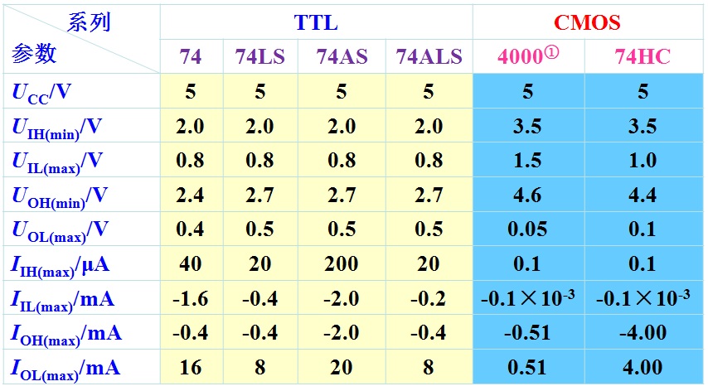
1. 用TTL电路驱动CMOS电路
§2.6 集成逻辑门电路的使用注意事项
常用系列门电路的主要参数
输出拉电流
满足要求
输出高电平
不满足要求
输出灌电流
满足要求
输出低电平
满足要求
结论：TTL门电路不能直接驱动CMOS门电路。

Slide 59
§2.6 集成逻辑门电路的使用注意事项
解决方法
（1）在TTL门电路的输出端接上拉电阻
V_{CC} （+5V）
V_{DD}（+5V）
I_{R}
R
I_{O}
I_{IH}
V_{O}
V_{I}
CMOS
TTL
V_{O} = V_{OH}
I_{O} ---TTL输出级截止时的漏电流。
I_{IH} ---CMOS高电平输入电流。
I_{R} = I_{O} + I_{IH}
V_{OH}=V_{CC} - R（I_{O}+I_{IH}）
由于I_{O}和I_{IH}都很小，所以只要R值不是特别大，输出高电平将被提到 V_{OH} ≈ V_{CC} 。

Slide 60
（2）通过OC门进行电平转换
V_{CC} （+5V）
V_{DD}（+10V）
R
TTL
逻辑电路
OC
V_{O}
V_{I}
CMOS
（3）采用74HCT系列CMOS门电路
74HCT系列是为了和TTL系列的兼容而设计的，可以直接驱动 。
§2.6 集成逻辑门电路的使用注意事项

Slide 61
2. 用CMOS电路驱动TTL电路
（1）查表可知，一个74/74LS系列的TTL负载门，都可以用4000/74HC/74HCT系列CMOS电路直接驱动。
（2）当74/74LS系列的TTL负载门数目较多时，需利用专用的CMOS驱动器。
如CC4010，双电源供电的六同相缓冲器/转换器。
CC4010
CMOS系列
TTL系列
§2.6 集成逻辑门电路的使用注意事项

Slide 62
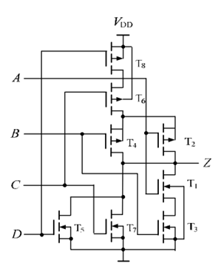
练习：1.试画出实现以下功能的CMOS电路
2.写出图示的逻辑表达式

Slide 63
本章小结
1. 理解二极管、三极管和MOS管的开关特性。
2. 熟练掌握常见逻辑门电路的电路结构、逻辑功能等。
3. 理解TTL门和COMS门的外特性。
4. 理解集成逻辑门电路的使用注意事项。
5. 了解集成逻辑门电路的命名方式。

